Slide 1

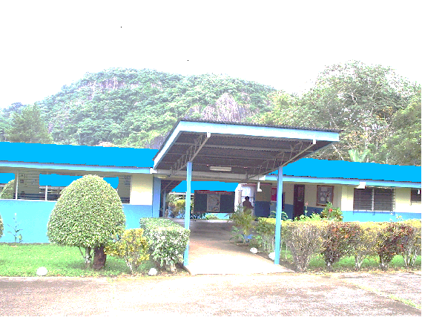
Captación de agua lluvia para proyecto porcino estudiantes: Belkis morán
Profesora Asesora: Claribel cano

Slide 2
Introducción
Es una necesidad
Responsabilidad de producción
Disminuye el uso o explotación de aguas superficiales y subterráneas
El cambio climático afecta al sector agropecuario
Nuestro centro educativo cuenta con proyecto porcino con alta demanda de agua diariamente.

Slide 3
Objetivo general
Dotar al proyecto porcino de suministro de agua continua necesaria para llevar a cabo
todas las labores diarias de mantenimiento del mismo

Slide 4
Objetivos específicos
Brindar una seguridad de suministro de agua
Mejorar la calidad del desarrollo de actividades de mantenimiento y limpieza del área de producción
Mejorar la higiene de cada uno de los recintos habitual de los animales
Cumplir con la seguridad alimentaria

Slide 5
beneficio
Abastecer de agua al proyecto de porcino para realizar todas las labores diarias del mismo.

Slide 6
justificación
Suplir las necesidades del vital líquido
Nuestro centro educativo se caracteriza por la presencia de constantes lluvias
Garantiza la higiene del área de producción porcina
Facilita las actividades de limpieza y aseo del proyecto
Disminuir el uso del agua extraída del pozo del colegio

Slide 7
COSTO de producción
Descripción | Cantidad | Costo Unitario | Total
Tanque Triple Capa de 2500 lt. | 1 | 350.00 | 350.00
Tubos de pvc 4” Calibre delgado | 10 | 12.80 | 128.00
Tubos de pvc 2” Calibre delgado | 4 | 8.75 | 35.00
Tubos de pvc 1/2” Calibre delgado | 2 | 3.00 | 6.00
“T” de pvc de 4” | 2 | 3.85 | 7.70
Codos de pvc de 4” | 5 | 2.85 | 14.25
Codo de 45 de 2” (para el llorón) | 1 | 0.75 | 0.75
Pegamento de pvc | 3 | 2.50 | 7.50
Disco de corte 4 ½” | 1 | 1.50 | 1.50
Grifo de ½” | 2 | 8.00 | 16.00
Silicón | 1 | 2.00 | 2.00
Reducción 2” x ½” | 2 | 0.75 | 1.50
Maya fina (yarda) | 1/2 | 2.50 | 1.25
Tapón pvc de 4” | 1 | 2.75 | 2.75
T reducción de 4” a 2" | 1 | 2.25 | 2.25
Registro de 2” | 2 | 11.15 | 22.30

Slide 8
COSTO de producción
T de pvc de ½” | 1 | 0.50 | 0.50
Tapón de ½” | 1 | 0.25 | 0.25
Llave de Paso pvc de 2” | 3 | 3.75 | 11.25
Uniones lisa de ½” | 2 | 0.50 | 1.00
Manguera de 100 pies reforzada | 1 | 80.00 | 80.00
Pistola para manguera | 1 | 8.00 | 8.00
Codos con rosca de ½” | 3 | 0.65 | 1.80
Codos sin rosca de ½” | 3 | 0.60 | 1.80
Teflón | 6 | 0.75 | 4.50
Bloques de 6” | 20 | 0.75 | 15.00
Sacos de Cemento | 6 | 10 | 60.00
Arena Fina | 1 ½” | 26.00 | 38.00
Piedra picada | 1 ½” | 25.00 | 37.50
Varilla de 3/8” ” x 20 | 6 | 6.00 | 36.00
Varilla de ¼” | 3 | 2.00 | 6.00
Segueta con arco | 1 | 7.00 | 7.00
Alambre de refuerzo | 4 | 1.25 | 5.00
Total |  |  | 912.35
Observación: Área estimada de 13 x 24 metros

Slide 9
Cronograma de actividades

Slide 10
resultados esperados
Beneficios amigables al ambiente
Minimizar el uso de agua del pozo del colegio
Concientizar a toda la comunidad educativa en el uso adecuado y racional del vital liquido
Capacitar a la comunidad en el proyecto de captación de agua entre otros

Slide 11
Conclusiones
La captación de agua será una gran necesidad en el futuro.
Transforma la perspectiva de la vida en muchos lugares
Ayuda a disminuir el alto consumo de agua potable
Beneficios económicos

Slide 12
recomendaciones
Cuidar los recursos hídricos del entorno
Reforestar orillas de ríos y quebradas
Reforestar zonas desbastadas por el hombre
Mantener la vegetación en el suelo para evitar erosiones
Capacitarnos en el tema de uso y calidad de agua

